Slide 1

Métrica, datos y calibración inteligente
Gabriela Sánchez Ariza - 2200816 Nicolás Toledo - 2200017

Slide 2
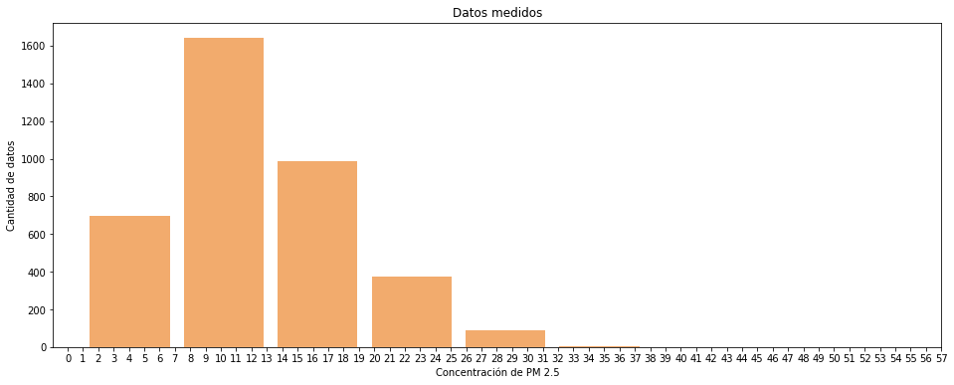
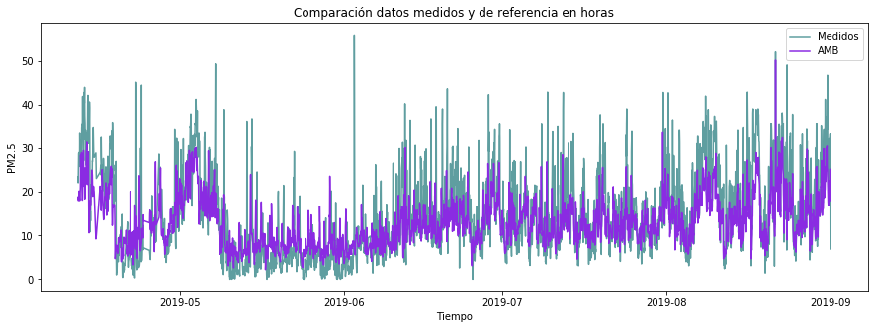
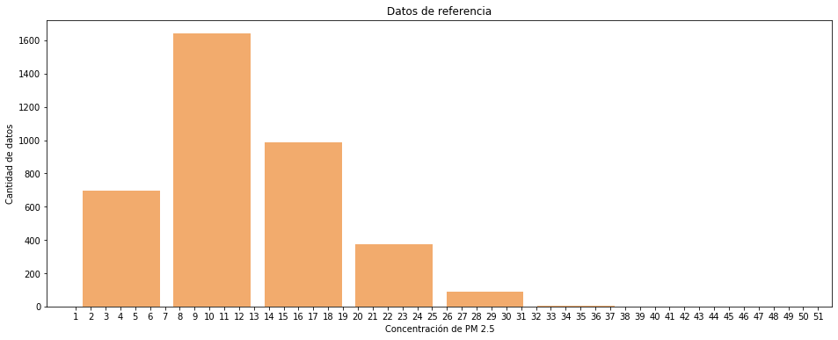
Tratamiento de datos

Slide 3
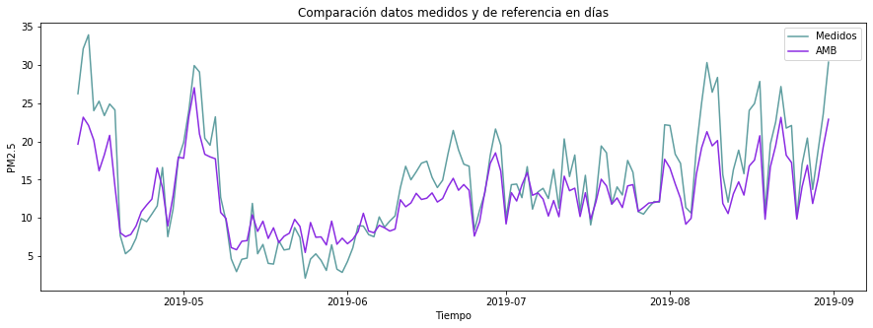
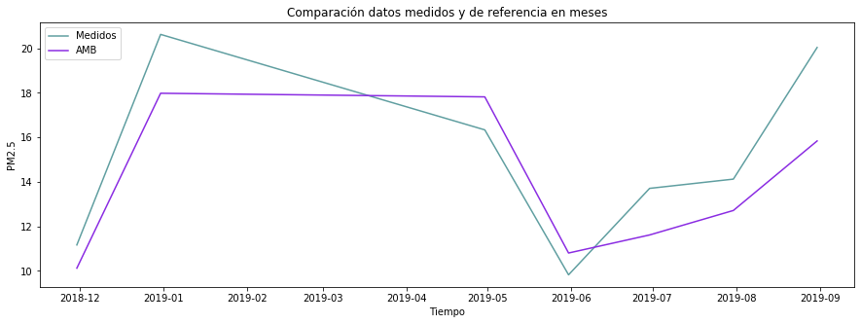

Slide 4
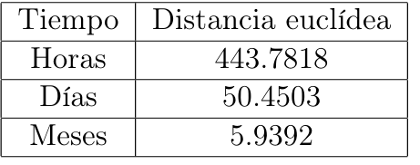
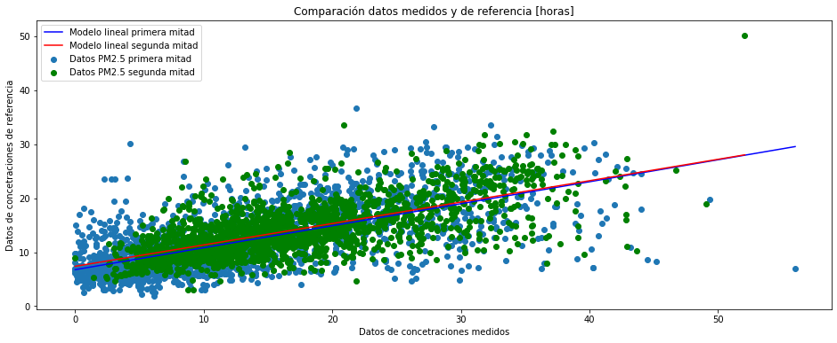
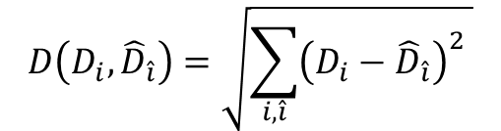
Distancia y calibración
$$D\left(D_{i},{\hat{D}}_{\hat{i}}\right)=\sqrt{\sum_{i,\hat{i}}{{\left(D_{i}−{\hat{D}}_{\hat{i}}\right)}^{2} }}$$
Pendiente azul: 0.4069
Pendiente roja: 0.3962
Error: 2.62%
La mejor regresión lineal corresponde a los datos obtenidos por horas.

Slide 5
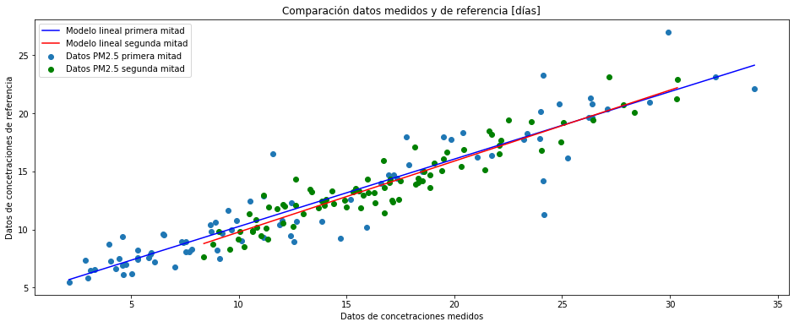
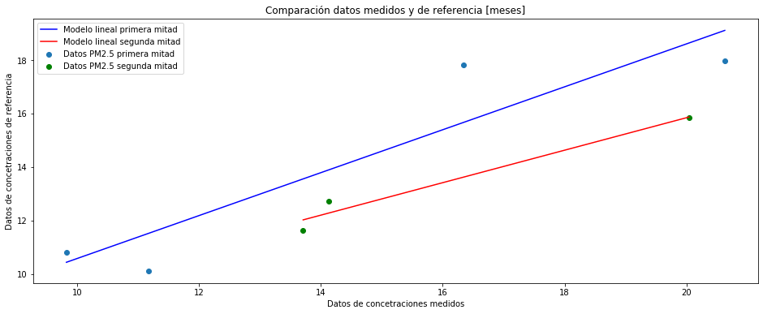

Slide 6
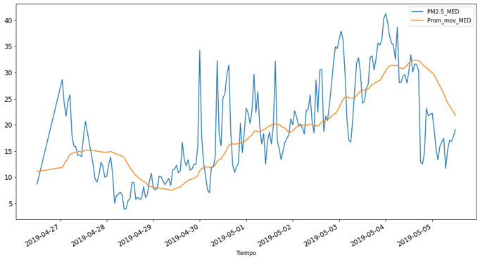
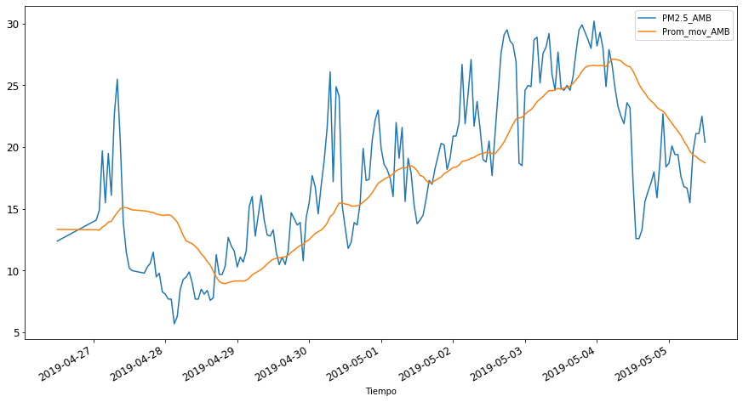
Promedio móvil
Datos Pm2.5 mediciones y el promedio móvil para una ventana de tamaño 30.
Datos Pm2.5 AMB y el promedio móvil para una ventana de tamaño 30.

Slide 7
